Slide 1

UBND PHƯỜNG HƯNG ĐẠO
TRƯỜNG TIỂU HỌC ĐA PHÚC
Môn : Tiếng Việt
Bài 42: Ao eo (Tiết 2)
Giáo viên thực hiện: Nguyễn Thị Thuỷ

Slide 2



Slide 3
Tô và viết
3
ao
ao

Slide 4
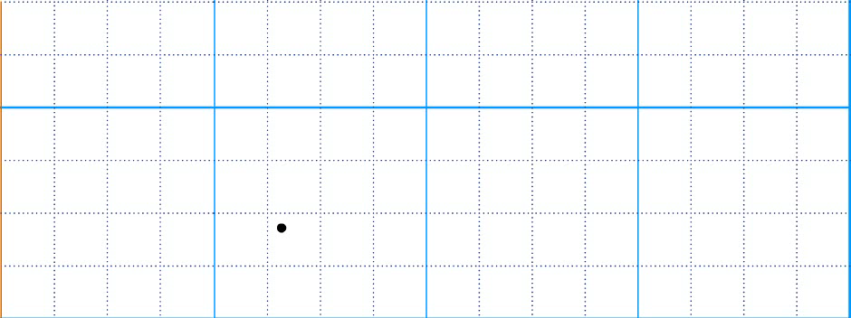


Slide 5
eo
eo

Slide 6
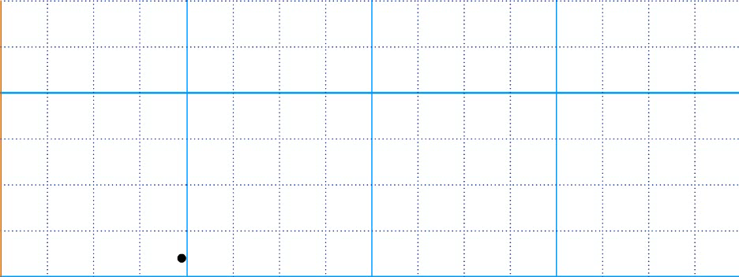

Slide 7
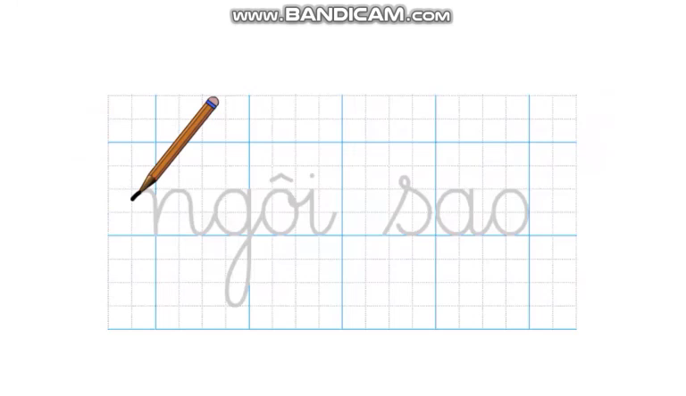

Slide 8
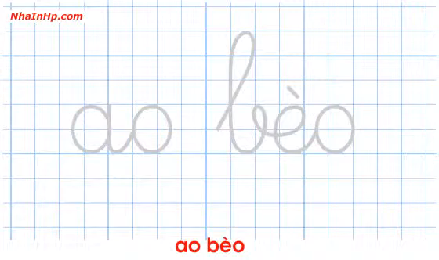

Slide 9
Viết vở
ao ao
eo eo

Slide 10
ǻngċ sao

Slide 11
ngċ sao

Slide 12
ao χĘo

Slide 13
ao χĘo

Slide 14
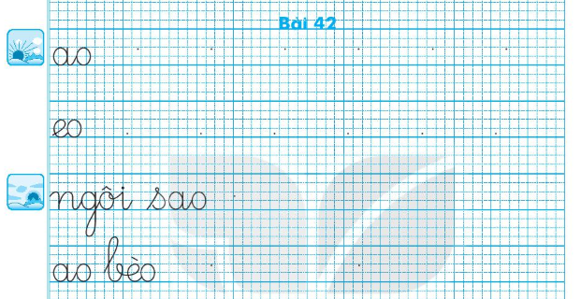

Slide 15
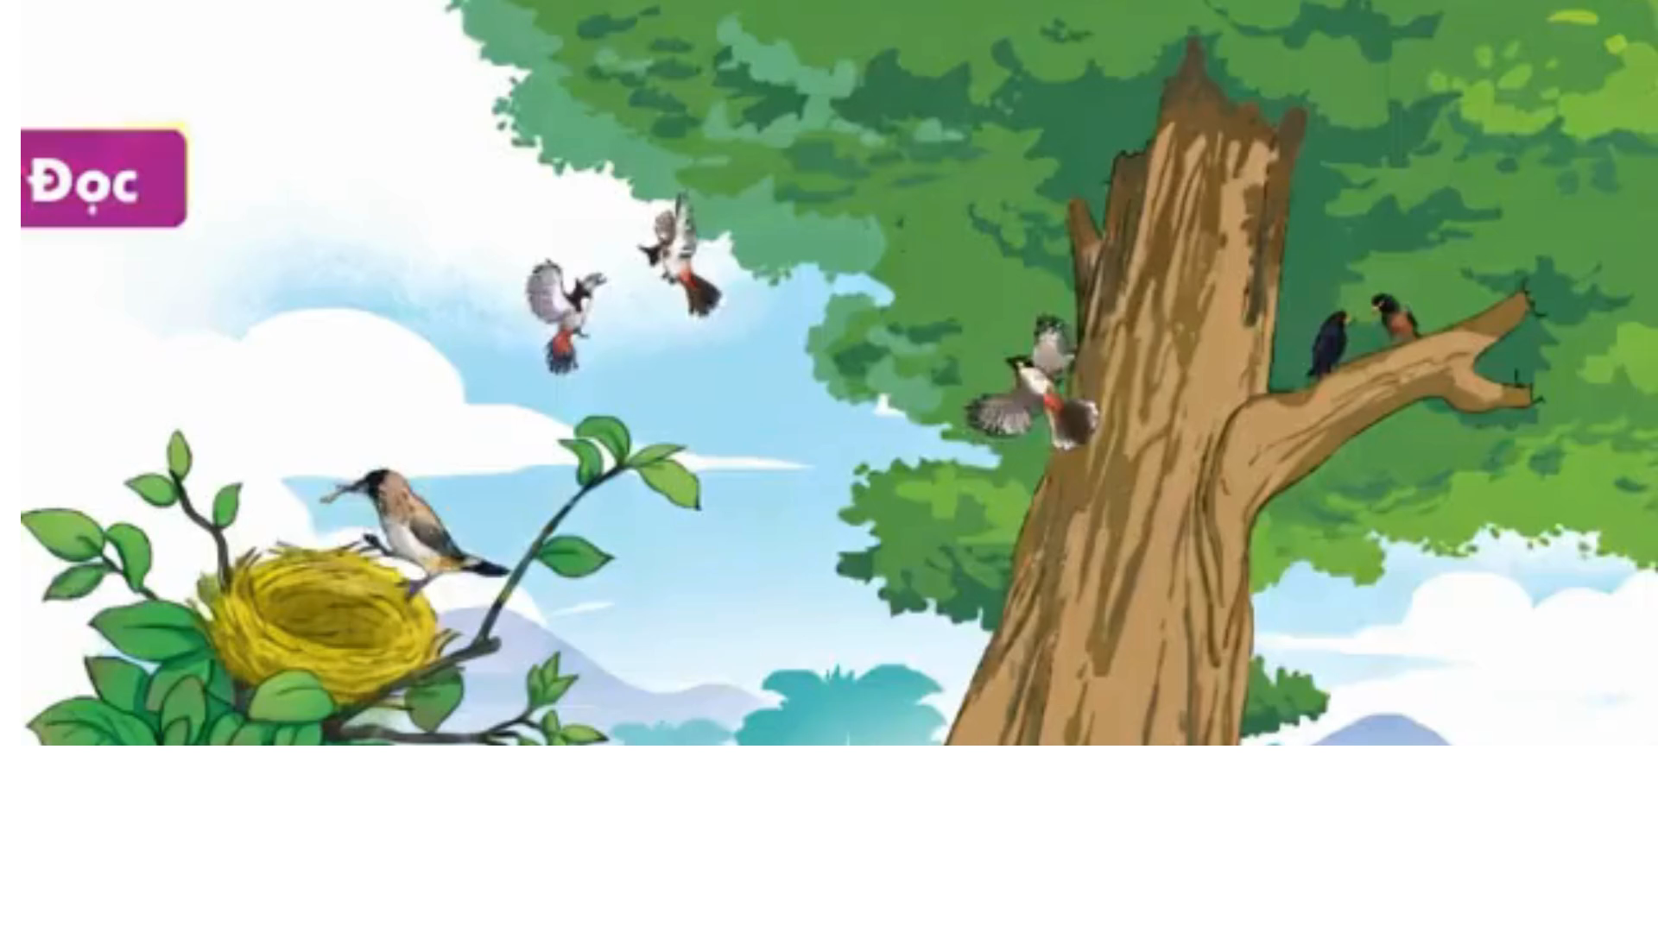

Slide 16
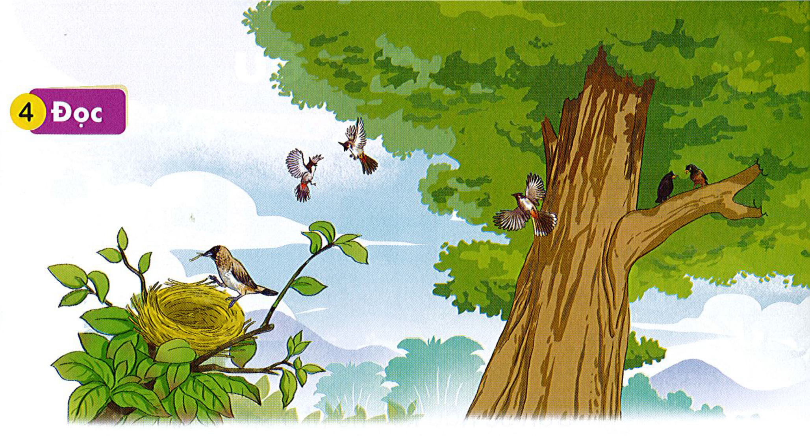
Đọc
4
1
Trên cây cao, đàn chào mào bay đi, bay lại. Mấy chú sáo đen vui ca véo von. Còn chim ri vẫn chăm chỉ. Chú tha rơm khô về khéo léo làm tổ.
2
3
4

Slide 17
cao
sáo
véo von
chào mào
khéo léo

Slide 18
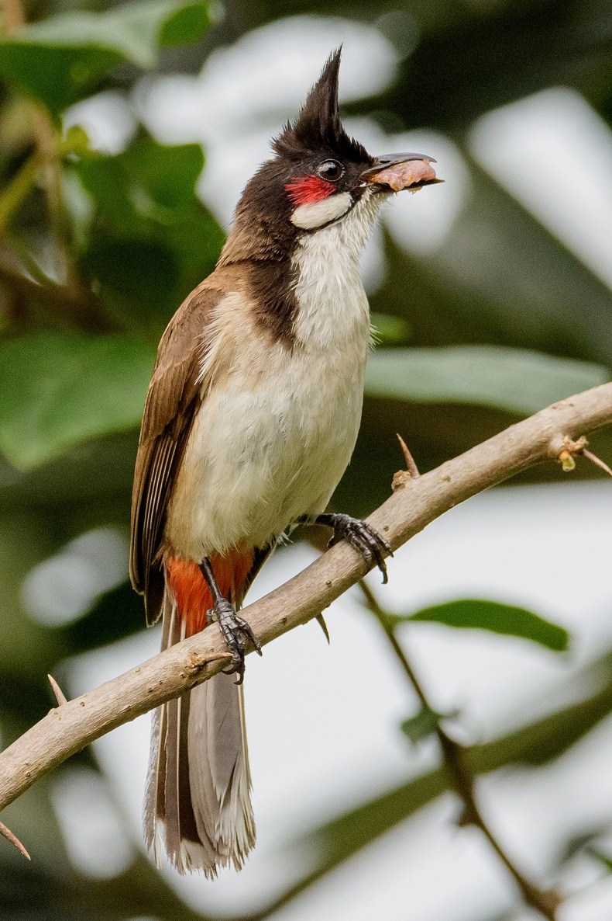
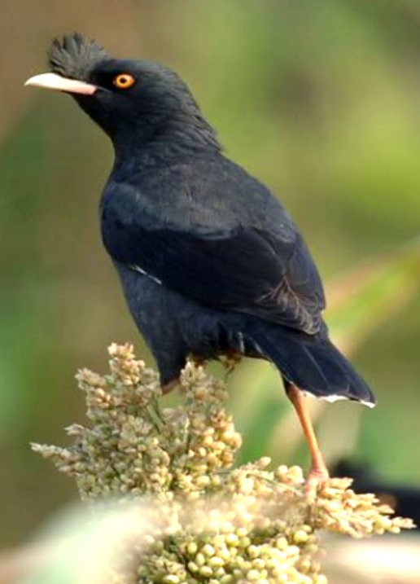
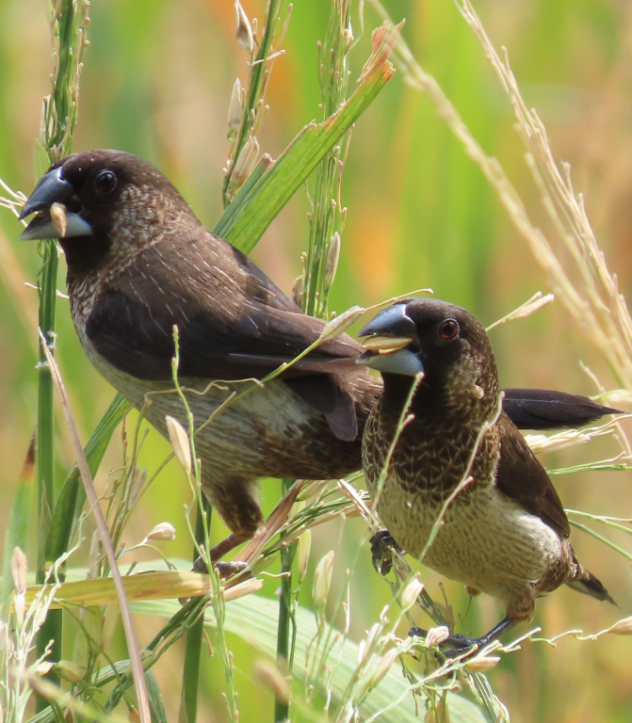
Chim chào mào
Chim sáo
Chim ri

Slide 19
Trên cây cao, đàn chào mào bay đi, bay lại. Mấy chú sáo đen vui ca véo von. Còn chim ri vẫn chăm chỉ. Chú tha rơm khô về khéo léo làm tổ.
Những loài chim nào xuất hiện trong bài?
Đàn chào mào làm gì?
Mấy chú sáo đen làm gì?
Chim ri làm gì?
Em thích nhất chú chim nào? Vì sao?

Slide 20
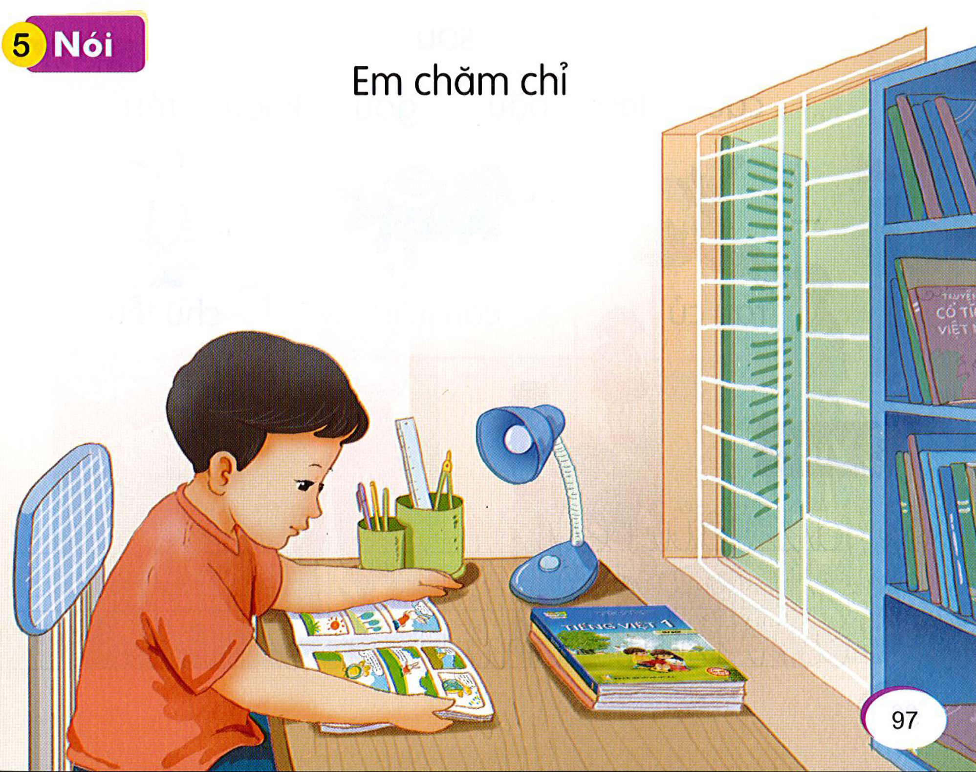
Nói
5

Slide 21







Slide 22


Trò chơi: HÁI TÁO
vào
béo
3
1
kéo
2
4
5
mèo
cao
Notes:
Bấm vào từng quả táo để hs đọc

Slide 23


Slide 24







Slide 25
LỜI CẢM ƠN
Chân thành cảm ơn quý thầy cô đã sử dụng tài liệu. Mong quý thầy cô sử dụng tài liệu nội bộ và không chia sẻ đi các trang mạng xã hội nhé!
Mong rằng tài liệu này sẽ giúp quý thầy cô gặt hái được nhiều thành công trong sự nghiệp trồng người.
Trong quá trình soạn bài có lỗi nào mong quý thầy cô phản hồi lại Zalo hoặc FB giúp em.
Zalo duy nhất của em: 0972.115.126 (Hương Thảo). Các nick khác ngoài nick này đều là giả mạo.
Facebook: https://www.facebook.com/huongthaoGADT

